Slide 1

A bárányhimlő alakulása Magyarországon
KÉSZÍTETTE: PAPP ANDRÁS
NEPTUN KÓD: JBKMVD
E-MAIL: ANDRASPAPP.DSC@GMAIL.COM

Slide 2
Az előadás tartalma
1. Az elemzés céljának meghatározása
2. Az adatok bemutatása
3. Az adatok előkészítése
4. Modellezés
5. Predikció - előrejelzés
6. Következtetések

Slide 3

Az elemzés céljának meghatározása
A betegség, és komolyságának bemutatása
Előrejelzés készítése
Kötelező védőoltás létjogosultságának alátámasztása
Megoldások keresése
Az adatállomány forrása a Kaliforniai Egyetem honlapja: https://archive.ics.uci.edu/ml/datasets/Hungarian+Chickenpox+Cases

Slide 4
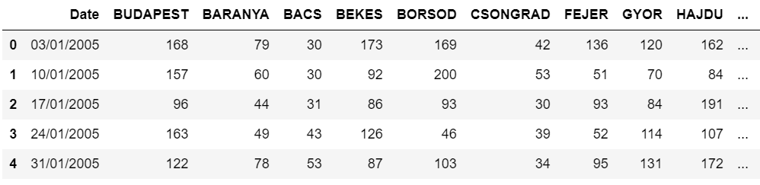
Az adatok bemutatása
21 oszlop: dátum, 19 megye és Budapest
2005.01.03-tól kezdve heti eset számot rögzít 2015-ig IDŐSOR
522 sor 10 évnyi adat

Slide 5
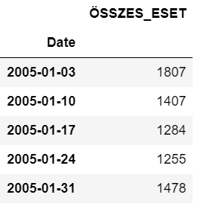
Az adatok előkészítése I.
1. Lépés
Duplikációk ellenőrzése
2. Lépés
Hiányzó értékek keresése
3. Lépés
Date oszlop dátum formátumúvá alakítása, index képzés
4. Lépés
Összegző oszlop készítése

Slide 6
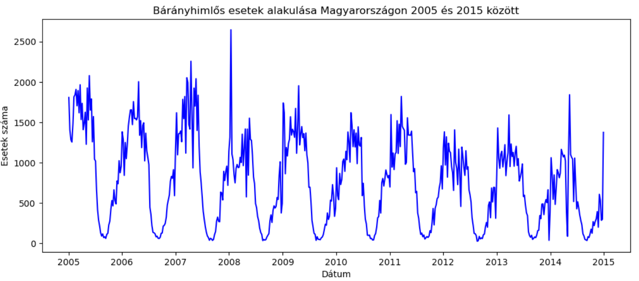
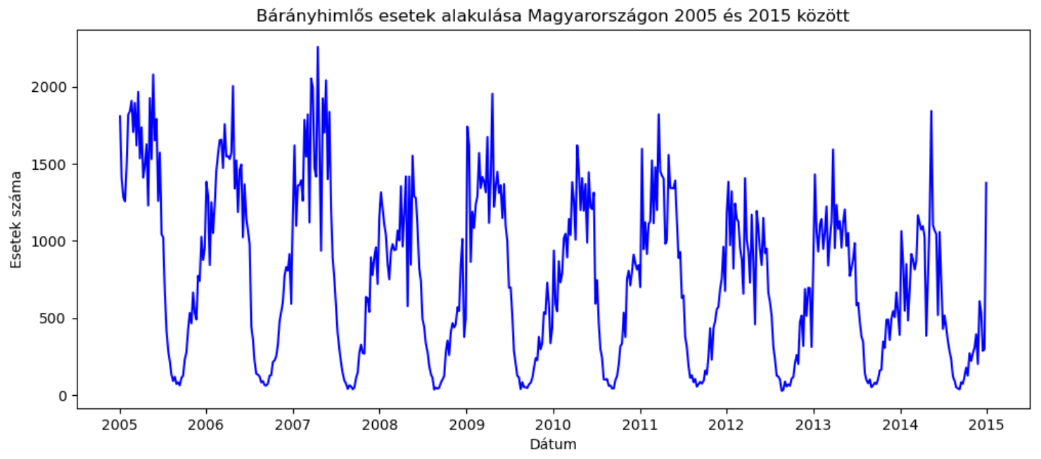
Az adatok előkészítése II.
5. Lépés
Idősor ábrázolása
6. Lépés
Kiugró értékék NaN értékűvé alakítása
7. Lépés
NaN értékek lineáris interpolációja

Slide 7
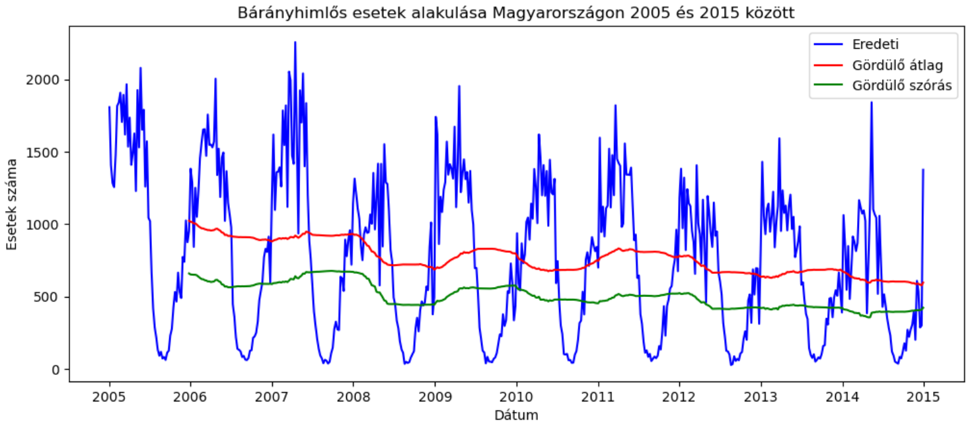
Az adatok előkészítése III.
Stacionaritás: állandó átlag, állandó szórás, és az auto-kovariancia sem függ az időtől.
Elronthatja a trend, és a szezonalitás is.
Stacionaritás ellenőrzése grafikus módszerrel:

Slide 8
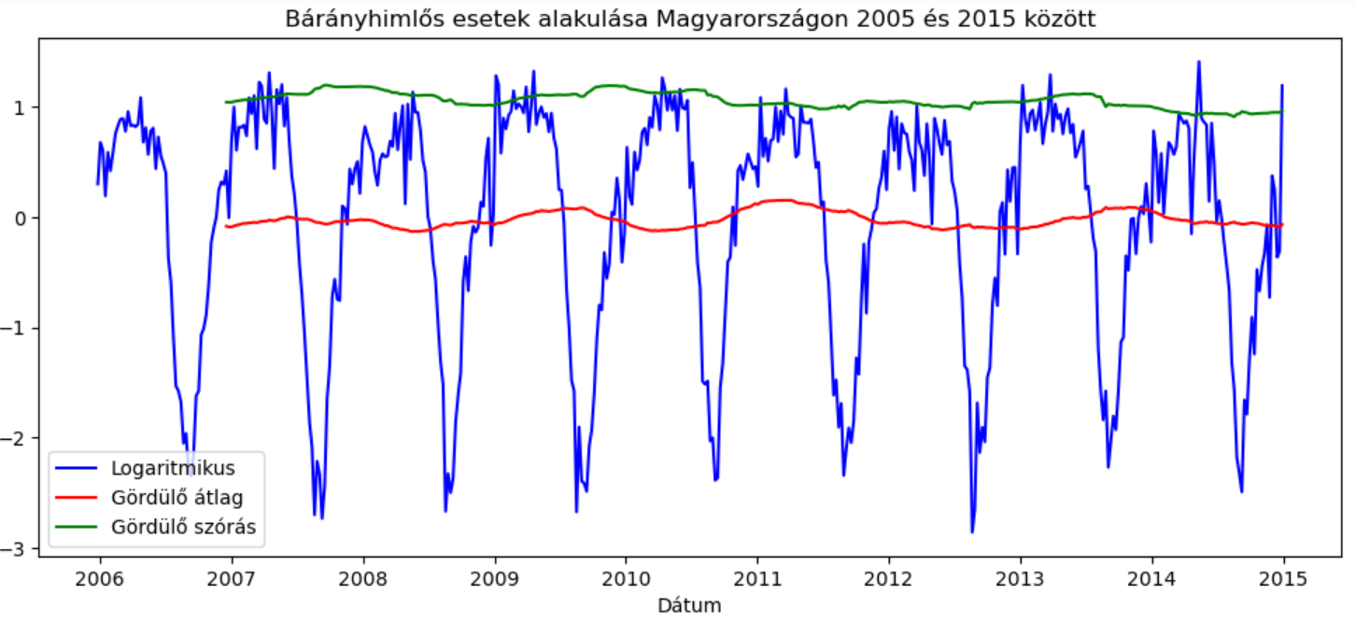
Az adatok előkészítése IV.
Trendhatás csökkentése az idősor elemeinek LOGARITMUSával. Ha a kapott függvény és a mozgó átlagának különbségét képezzük, akkor az alábbi eredményt kapjuk:

Slide 9
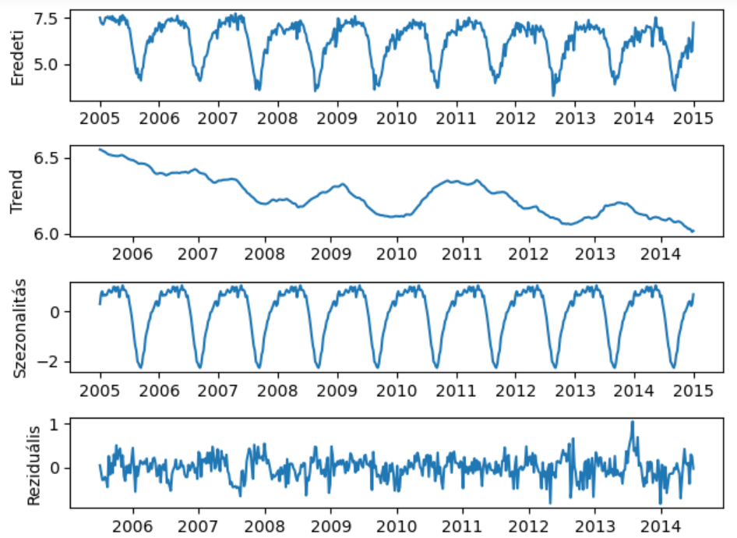
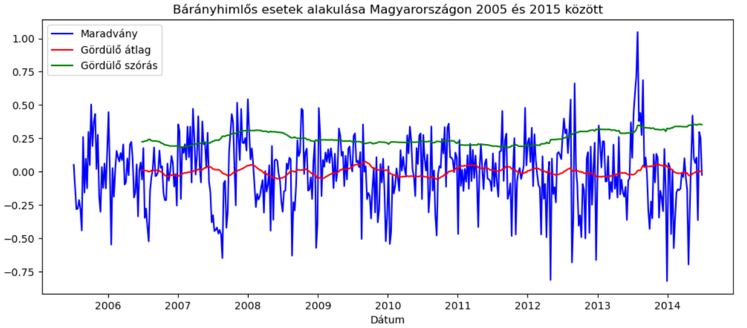
Az adatok előkészítése V.
Trendhatás csökkentése DEKOMPOZÍCIÓval. Így szétválasztjuk az idősorunkat trend, szezonális és reziduális(maradvány) hatásokra. A trendet, illetve szezonalitást elhagyva, és csak a maradványt használva az alábbi eredményt kapjuk:

Slide 10
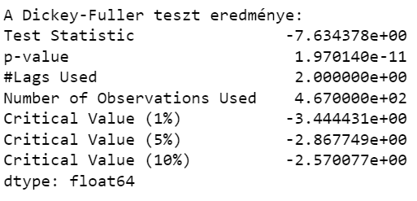
Az adatok előkészítése VI.
Dickey-Fuller teszt és eredménye:
H0 hipotézis: az idősor nem stacionárius
Mivel:
- P értéke < 0,05
- Test statistic < kritikus értékek
H0 hipotézist elutasítjuk: az idősor stacionárius!

Slide 11
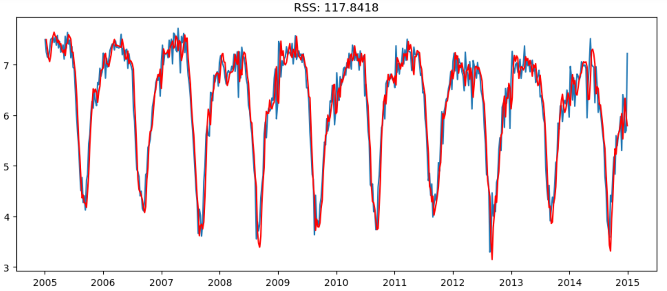
Modellezés
SARIMA (Seasonal Autoregressive Integrated Moving Average) modell
AR modell: idősor jelenlegi értékét saját múltbéli értékei függvényében fejezi ki
MA modell: a jelenlegi és a mozgó átlag hibája közötti függőséget használja fel
Legideálisabb paraméterek keresése auto_arima() funkcióval (sok modell összehasonlításával)
Eltérés négyzetösszeg: 117.84

Slide 12
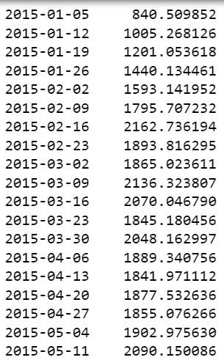
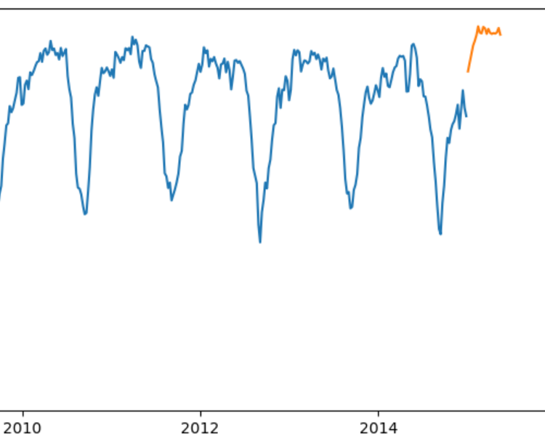
Predikció - előrejelzés
20 hétnyi előrejelzés grafikusan és számokkal:

Slide 13
Következtetések
Esetszám nem csökken, ahogy várható volt
2006-ban több, mint 400 beteg szorult kórházi ellátásra
Megoldási lehetőségek:
- Az emberek tájékoztatása
A betegség súlyos szövődményeiről (tüdő-, máj-, agyvelőgyulladás, vérmérgezés)
Oltás elérhetőségéről (Magyarországon 1998 óta elérhető védőoltás)
Oltás veszélytelenségéről
- A védőoltás kötelezővé tétele
(Hazánkban 2019. szeptemberében felkerült a bárányhimlő elleni vakcina a kötelező oltások listájára. Ettől kezdődően jelentős esetszám csökkenés várható, még kevesebb súlyos szövődményes esettel.)

Slide 14
Források
https://archive.ics.uci.edu/ml/datasets/Hungarian+Chickenpox+Cases
https://hu.wikipedia.org/wiki/B%C3%A1r%C3%A1nyhiml%C5%91
https://www.analyticsvidhya.com/blog/2021/06/power-of-interpolation-in-python-to-fill-missing-values/
https://builtin.com/data-science/time-series-forecasting-python
https://medium.com/towards-data-science/how-to-forecast-sales-with-python-using-sarima-model-ba600992fa7d
https://www.kaggle.com/code/freespirit08/time-series-for-beginners-with-arima

Slide 15
Köszönöm szépen a figyelmet!
Budapest, 2023. május 13.

